Slide 1
Муниципальное бюджетное дошкольное образовательное учреждение «Детский сад № 35» «Интеллектуальные игры, как средство развития элементарных математических представлений». (из опыта работы)
Подготовила:
Магомедова Р.Т.

Slide 2
«Игра – это огромное светлое нежное, через которое в духовный мир ребенка вливается живительный поток представлений и понятий об окружающем мире. Игра – это искра, зажигающая огонек пытливости и любознательности».
А.Сухомлинский

Slide 3
Интеллектуальные игры условно делятся на следующие группы:
Игры на ориентирование в пространстве.
Игры путешествие во времени.
Игры с цифрами и числами.
Игры с геометрическими фигурами.
Игры на логическое мышление.
Игры по сенсорному развитию.

Slide 4
ФГОС ДО устанавливает определенные требования к развивающей предметно-пространственной среде как к одному из базовых критериев основной образовательной программы дошкольного образования.
Вследствие чего в средней группе создан уголок « Занимательная математика», который включает в себя материалы и атрибуты, позволяющие детям усваивать навыки, закреплять уже имеющиеся знания и познавать что – то новое для себя в области математики через детские способы: игровую, поисково-исследовательскую, конструктивную, речевую и т. д.

Slide 5
К первой группе игр относится обучение детей счету в прямом и обратном порядке. Используя сказочный сюжет или детские картинки игровой тематики (животные, транспорт, овощи и фрукты, герои мультфильмов) детей знакомят с образованием всех чисел в пределах , путем сравнивания равных и неравных групп предметов. Сравниваются две группы предметов, расположенные то на нижней, то на верхней полоске счетной линейки.

Slide 6
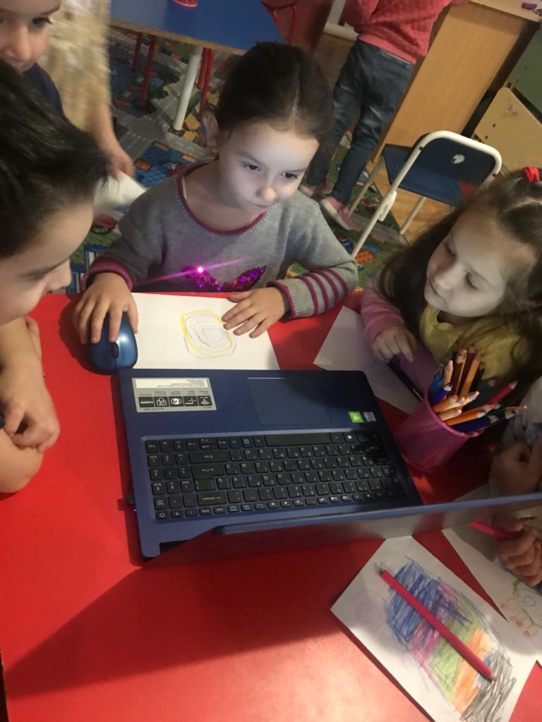
В качестве обучающей системы, в электронные образовательные ресурсы могут входить компьютерные дидактические игры. Практика применение таких игр показывает, что они являются эффективным средством обучения, т. к.обладают рядом положительных сторон : -возможности звука, движения, цвета в играх вызывают интерес и помогают передать информацию в доступной, понятной и привлекательной форме ребенку; возможность реализации индивидуального обучения.

Slide 7
Вторая группа математических игр (игры – путешествие во времени) служит для знакомства детей с временами года и частями суток. Объясняется, что каждое время года имеет свое название. Для того, чтобы дети лучше запоминали их название, используются такие дидактические игры как: «Когда это бывает?», «Что за чем?», «Определи по картинке время года», Для закрепления знаний о частях суток организуется рассматривание соответствующих картинок и д/игра «Утро, день, вечер, ночь. Провожать их не спеши, что ты делал расскажи».

Slide 8
В третью группу входят игры на ориентирование в пространстве При помощи дидактических игр и упражнений дети овладевают умением определять словом положение того или иного предмета по отношению к другому предмету и к себе. Существует множество игр, упражнений, способствующих развитию пространственного ориентирования у детей: “Расскажи про свой узор”, “Мастерская ковров”, “Кто где?”, “Путешествие по комнате”, «Левая и правая», «Что изменилось?»(пространственное расположение игрушек).

Slide 9
Для закрепления знаний о форме геометрических фигур детям предлагается узнать в окружающих предметах форму круга, треугольника, квадрата. Например, спрашивается: “Какую геометрическую фигуру напоминает тарелка?” (поверхность крышки стола, лист бумаги т.д.). Проводится дидактические игры типа: “Геометрическое лото”, « Найди фигуре свой дом», « Подбери по форме», «Разложи фигуры по тарелочкам», «Геометрическая мозаика», «Найди и раскрась»

Slide 10
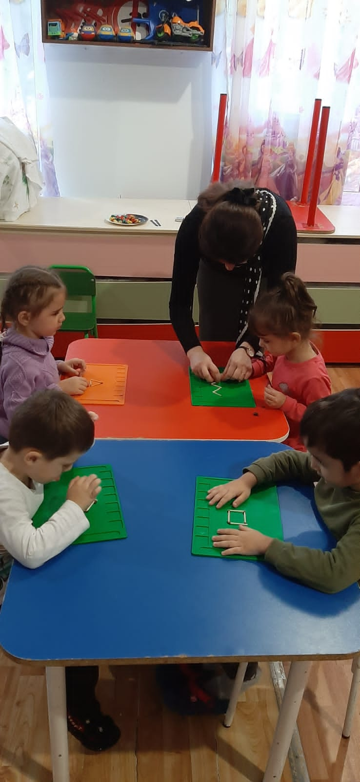
Огромный интерес вызывает у детей конструирование из плоскостных геометрических фигур и счетных палочек, которое воспитывает эстетический вкус, усидчивость, работоспособность; дает возможность ребенку ощутить удовольствие и гордость от результата своего труда.

Slide 11
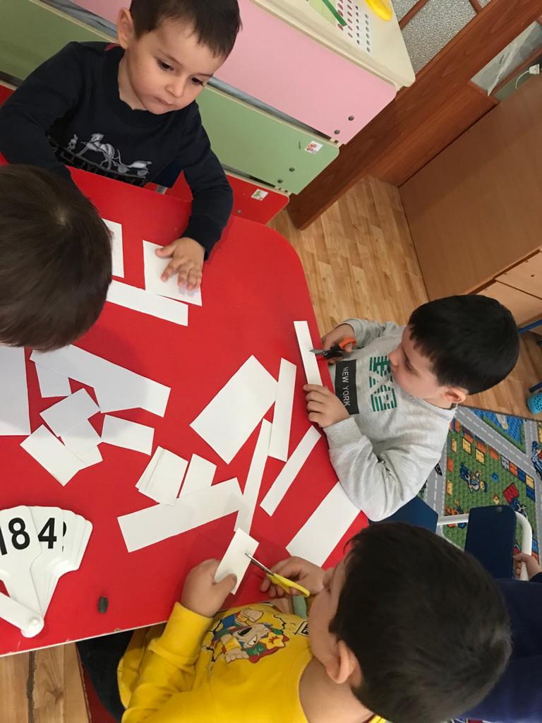

Slide 12
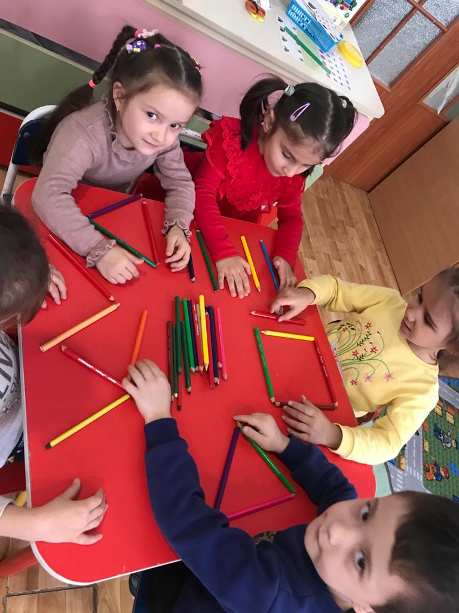
Особое внимание заслуживает игра с палочками Кюизенера, которая позволяет не только знакомить ребенка с понятием «длиннее- короче», но и в ходе конструирования развивает воображение (как нужно расположить палочки, чтобы получились: прямоугольная ракета, квадратный домик с треугольной крышей т.д)

Slide 13
В игре с объемными модулями и кубиками у детей развиваются творческие способности, воображение и индивидуальное самовыражение при выполнении творческих работ. Дети знакомятся с понятиями : куб, цилиндр, кирпичик.

Slide 14
Логическое мышление ребенка необходимо постоянно развивать. Это поможет ему быстро освоить основные математические понятия, разовьет умение сравнивать, конкретизировать, обобщать, анализировать. Игры и упражнения помогут вам научить ребенка находить выход из проблемных ситуаций, делать определенные выводы, приходить к логическому заключению.
«Пазлы»
Д\игра «Какой картинки не хватает?»

Slide 15
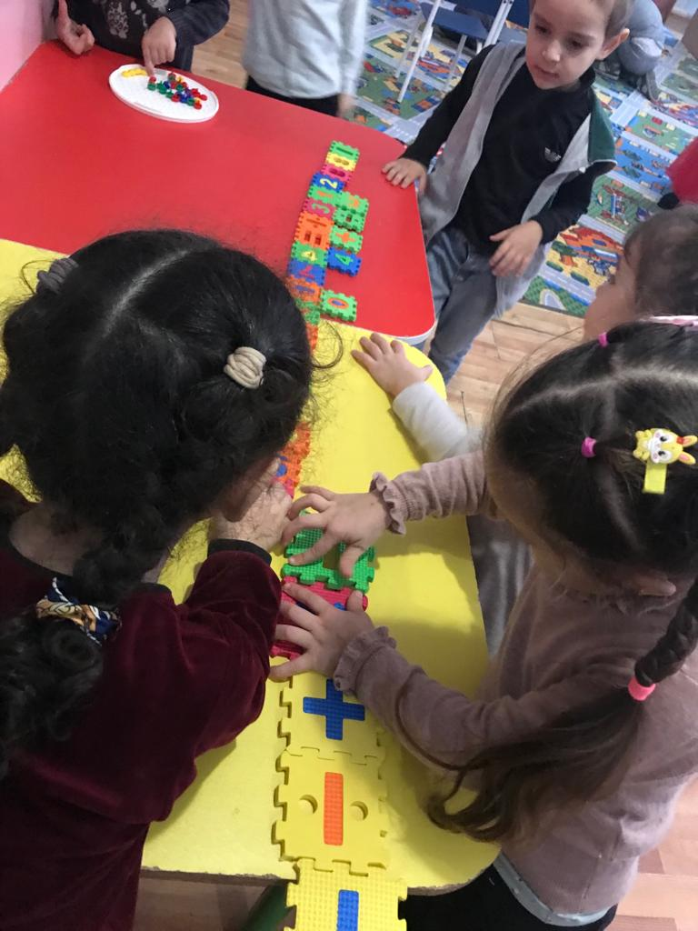

Slide 16
Игры по сенсорному развитию. Ранний возраст – самое благоприятное время для сенсорного воспитания, которое обеспечивает полноценное восприятие окружающего мира, что способствует умственному, физическому, эстетическому развитию детей. Следовательно, главное в этом возрасте – обогащение чувственного опыта, необходимого для полноценного восприятия окружающего мира, и в первую очередь – пополнение представлений о свойствах предметов: их цвете, форме, величине.
Д/игра «Укрась ёлочку шарами» (магнитная доска),
Настольная игра «Спрячь мышонка»

Slide 17
Дидактические игры на сравнение предметов по величине : «Пирамидка», «Большой- маленький» (сравнение мячей, кубиков), «Матрешки», «Чья башня выше?» (Цель игры: сравнение предметов по высоте).

Slide 18
Игры с прищепками очень полезное занятие, довольно веселое и интересное. Тренировка пальцев и выполнение ребенком движений руками, вносят бесценный вклад в полноценное развитие головного мозга малыша. Развиваются речь и творческое воображение, формируются сенсорные и пространственные понятия, математические представления и т. д.

Slide 19
Эффективное развитие интеллектуальных способностей детей дошкольного возраста - одна из актуальных проблем современности. Дошкольники с развитым интеллектом быстрее запоминают материал, более уверены в своих силах, легче адаптируются в новой обстановке, лучше подготовлены к школе. Интеллектуальный труд очень нелегок, и учитывая возрастные особенности мы должны помнить, что основной метод развития- проблемно-поисковый, а главная форма организации – игра. Для дошкольников игра имеет огромное значение: игра - это учеба, игра - это труд, игра - это серьезная форма воспитания, а также способ познания окружающего их мира.

